Slide 1
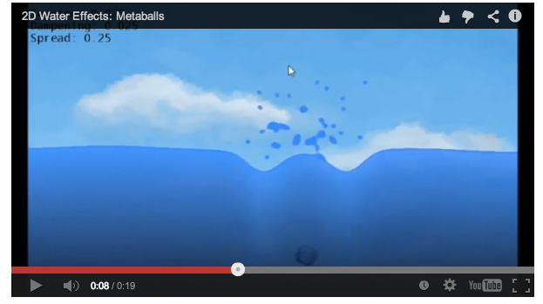
Rendu d’eau 2D à l’aide de ressorts

Slide 2
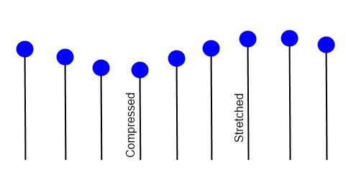
RENDU D’EAU 2D A L’AIDE DE RESSORTS
PRINCIPE
Succession de ressort verticaux liés à leurs voisins

Slide 3
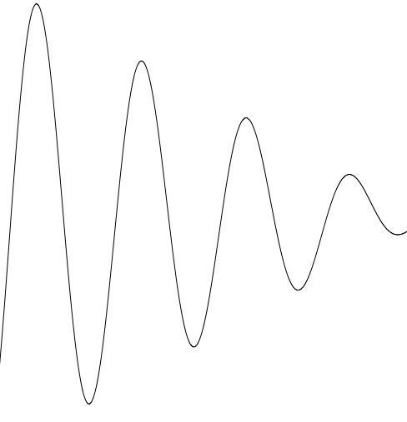
RENDU D’EAU 2D A L’AIDE DE RESSORTS
Atténuation de la hauteur des vagues
∆G
∆D
ri-1
ri
ri+1

Slide 4
RENDU D’EAU 2D A L’AIDE DE RESSORTS
Déduction de la hauteur des vagues
∆G
AG
∆D
AD
ri-1
ri
ri+1
ri-1
ri
ri+1

Slide 5
RENDU D’EAU 2D A L’AIDE DE RESSORTS
Utilisation des lois physiques des ressorts
Lois de Hook
Deuxième loi de Newton

Slide 6
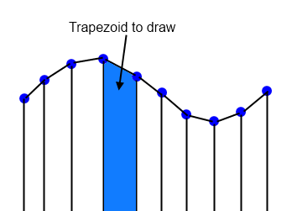
RENDU D’EAU 2D A L’AIDE DE RESSORTS
REPRESENTATION DE L’EAU

Slide 7
RENDU D’EAU 2D A L’AIDE DE RESSORTS
RENDU DES ECLABOUSSURES
Nombre de goutes d’éclaboussures en fonction de la vitesse d’impact
Direction aléatoire au départ
Mise à jour avec la gravité terrestre
Utilisation de metaballs pour plus de réalisme

Slide 8
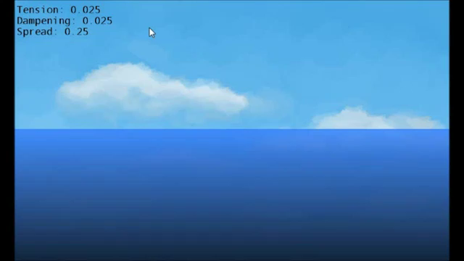
RENDU D’EAU 2D A L’AIDE DE RESSORTS

